Slide 1
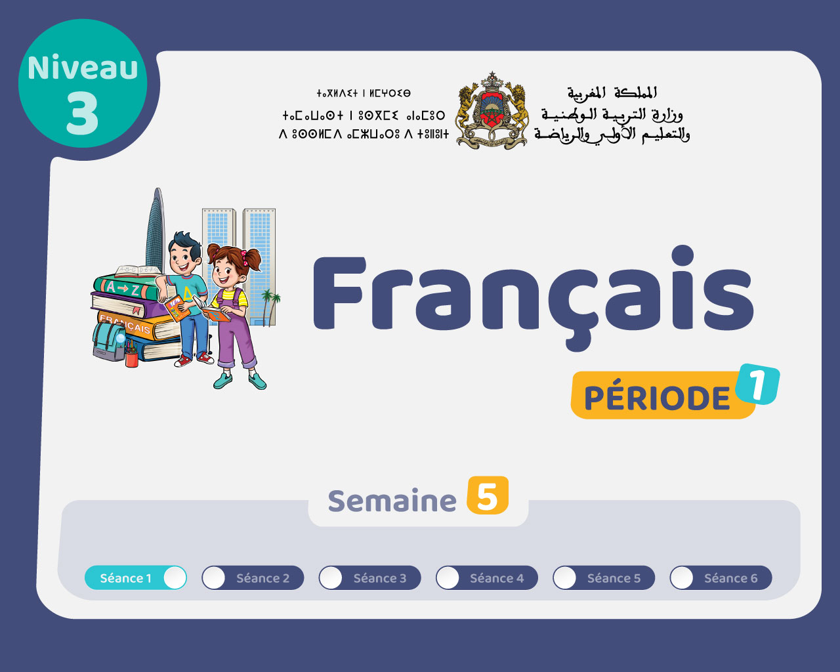

Slide 2

Il convient de lancer le mode diaporama pour la diffusion de la leçon en classe
Réservé à l’enseignant (e)

Slide 3

Pictogrammes
Réservé à l’enseignant (e)

Slide 4
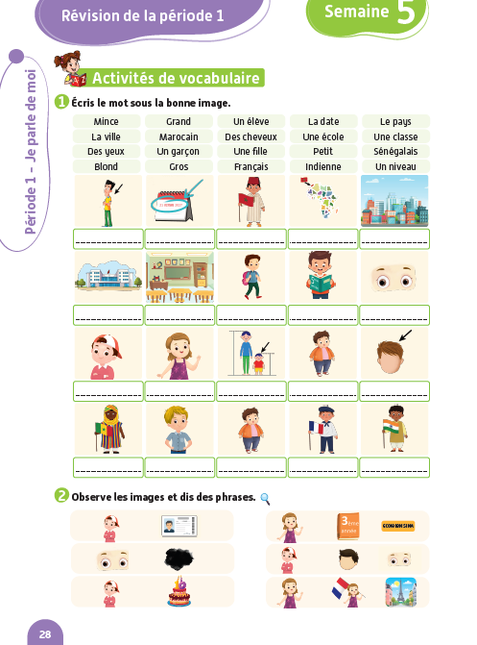
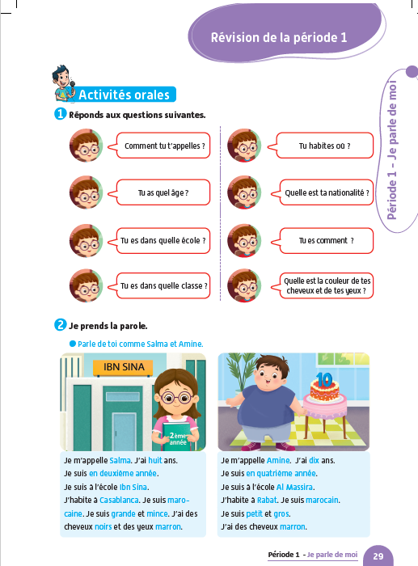
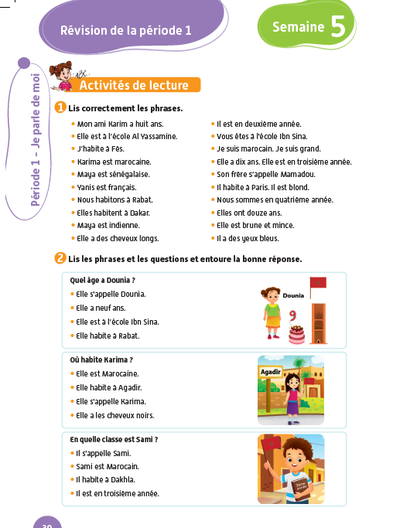
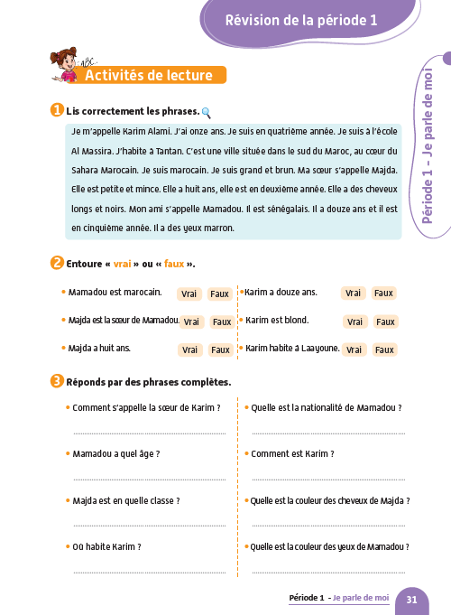
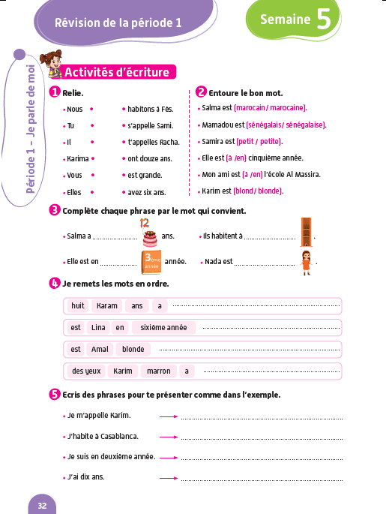
Contenu de la semaine
Réservé à l’enseignant (e)

Slide 5

Organisation de la semaine de révision
Réservé à l’enseignant (e)
Séance 1
Séance 3
Activités de lecture
Activités de vocabulaire
Séance 2
Séance 4
Activités orales
Activités d’écriture

Slide 6




Plan de la séance 1
Réservé à l’enseignant (e)
1. Activité 1
Rappel des mots de vocabulaire.
Jeux de vocabulaire.
Faire des phrases avec des mots de vocabulaire.
Travail sur livret

Slide 7
Réservé à l’enseignant (e)
(ة)خاص بالأستاذ
Au terme de cette séance de révision, l’enseignant doit vérifier qu’au moins 80% des élèves sont capables de :
Reconnaitre et produire des mots de vocabulaire.
Faire des phrases avec des mots de vocabulaire.
* Si ce taux n’est pas atteint, il convient de mettre en place des actions de remédiation, collectives ou individuelles.

Slide 8



Bonjour les enfants. Aujourd’hui, nous allons réviser les mots de vocabulaire des semaines précédentes. Soyez attentifs.

Slide 9

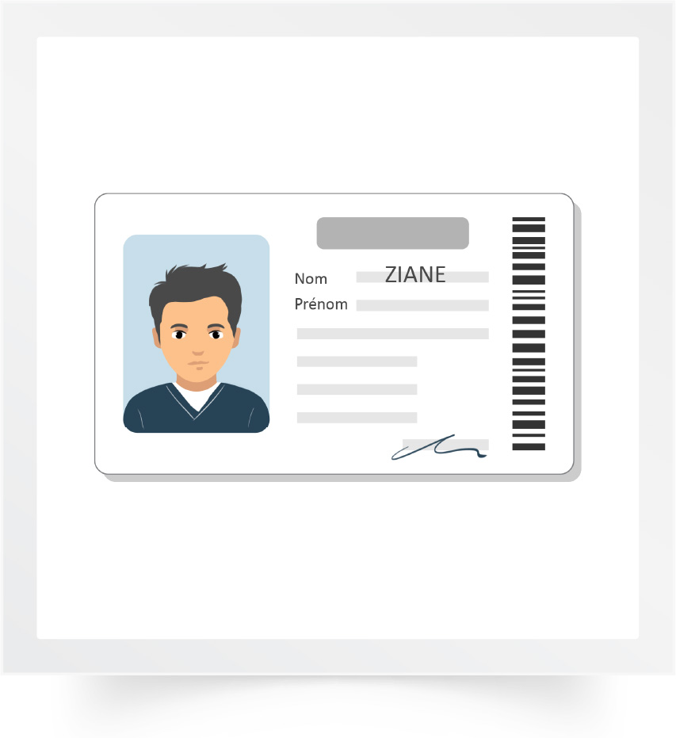



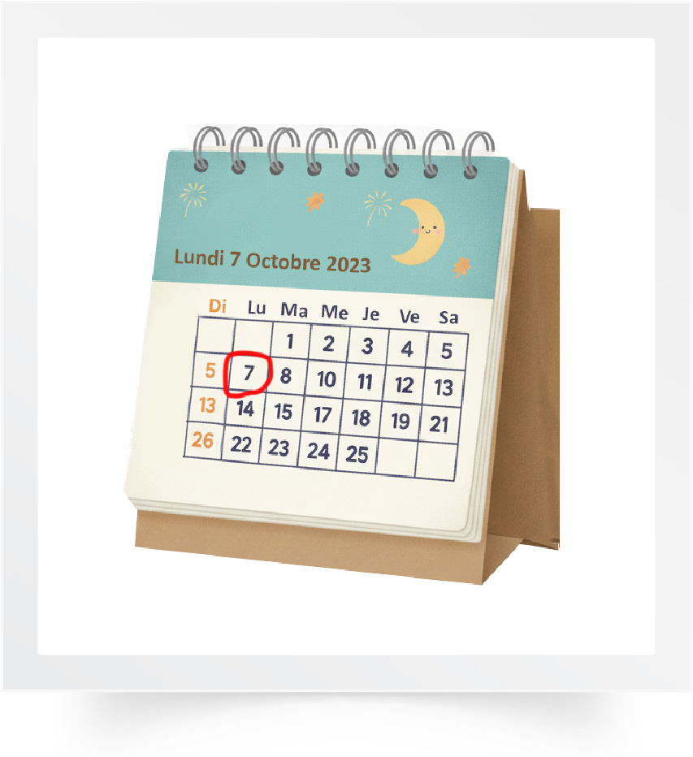

Répétons ensemble : S’appeler – Le nom – Le prénom – Douze ans – La date – Le lieu.
S’appeler
Le nom
Le prénom
Douze ans
La date
Le lieu

Slide 10
Pour chaque image, je vais désigner un élève pour dire le mot. C’est quel mot ?

Slide 11
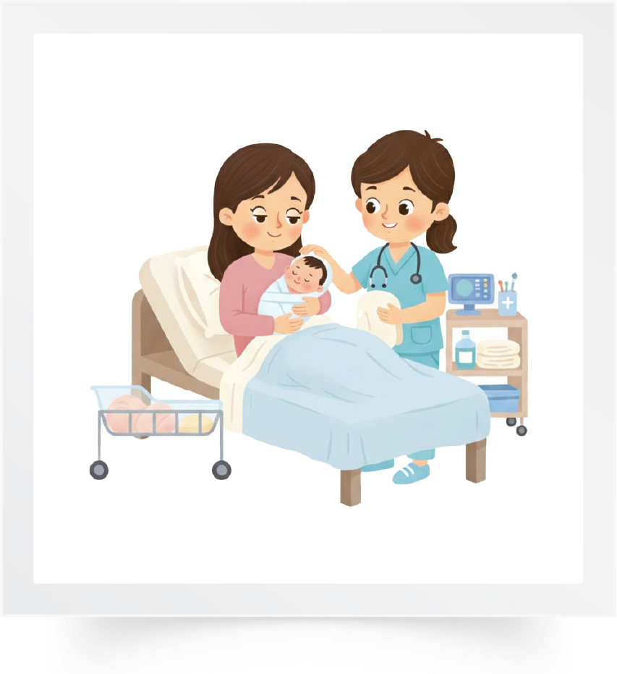
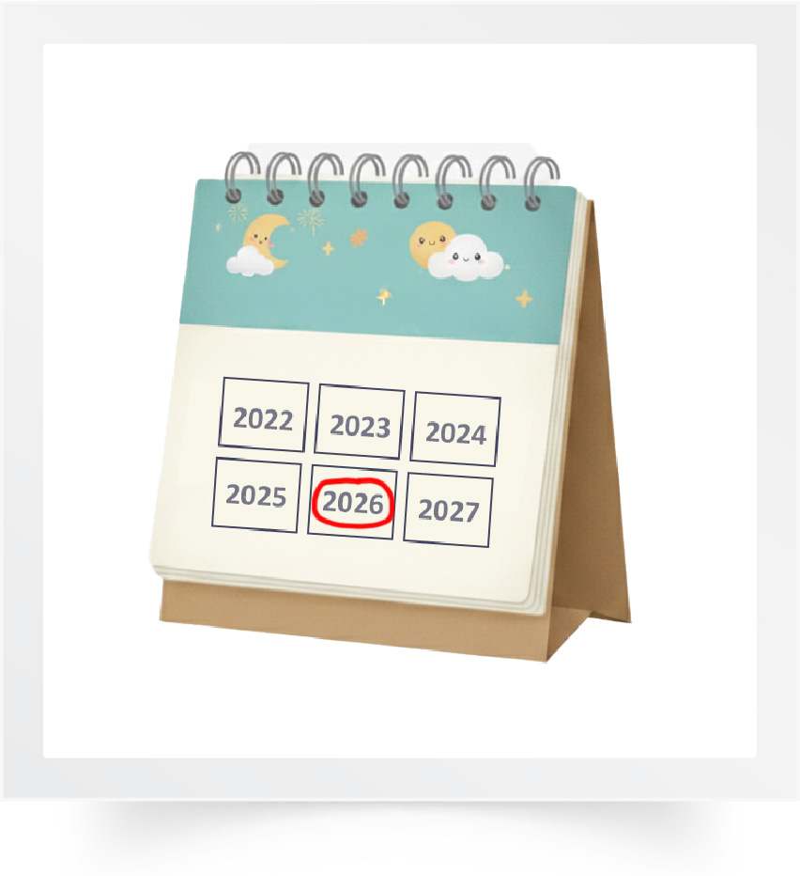
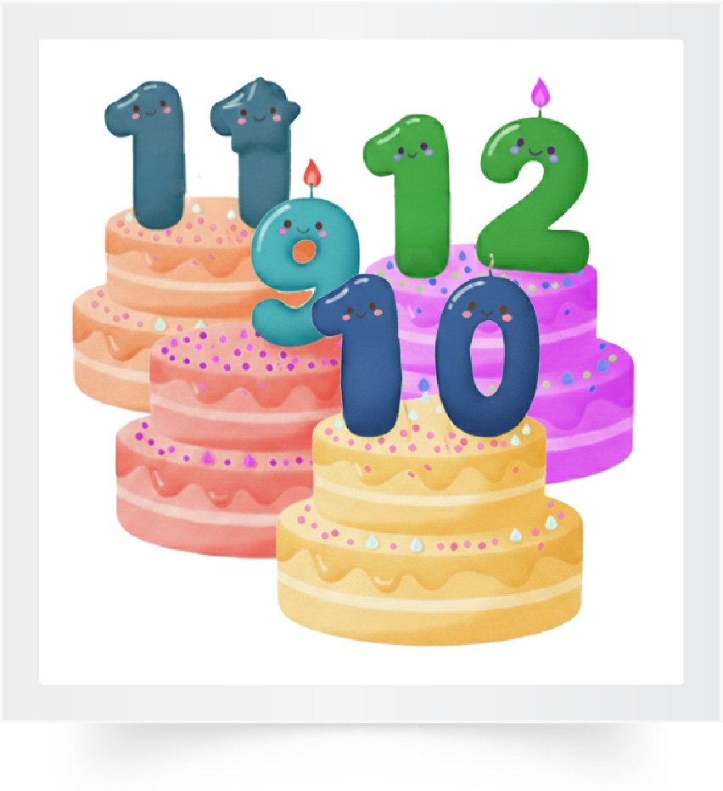
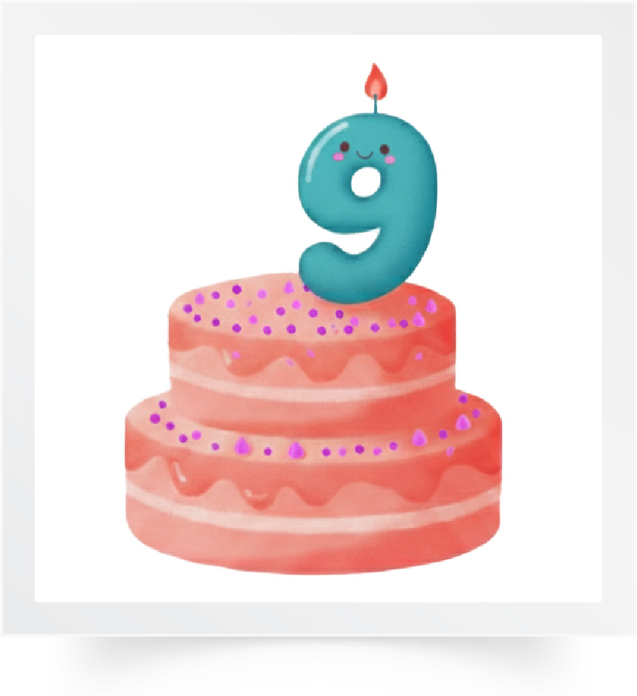
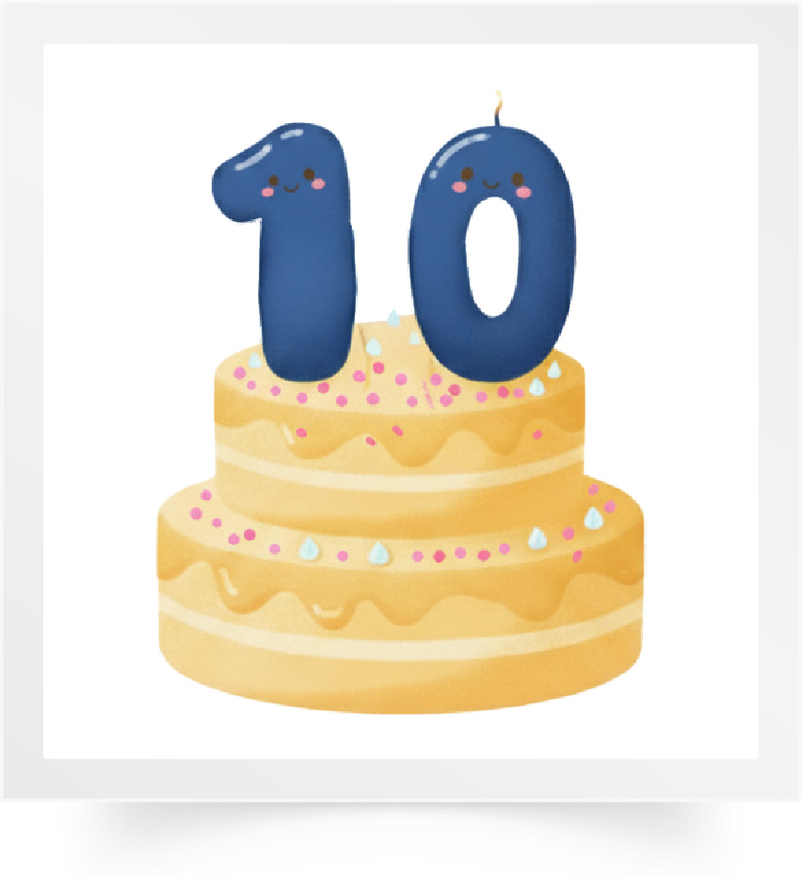
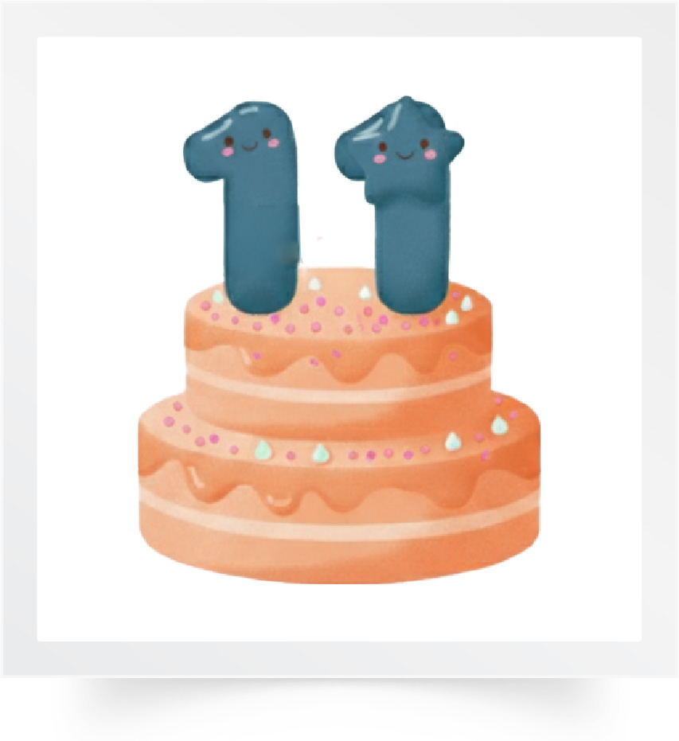
Répétons ensemble : La naissance – L’année – L’âge – Neuf ans – Dix ans – Onze ans.
La naissance
L’année
L’âge
Neuf ans
Dix ans
Onze ans

Slide 12
Pour chaque image, je vais désigner un élève pour dire le mot. C’est quel mot ?

Slide 13

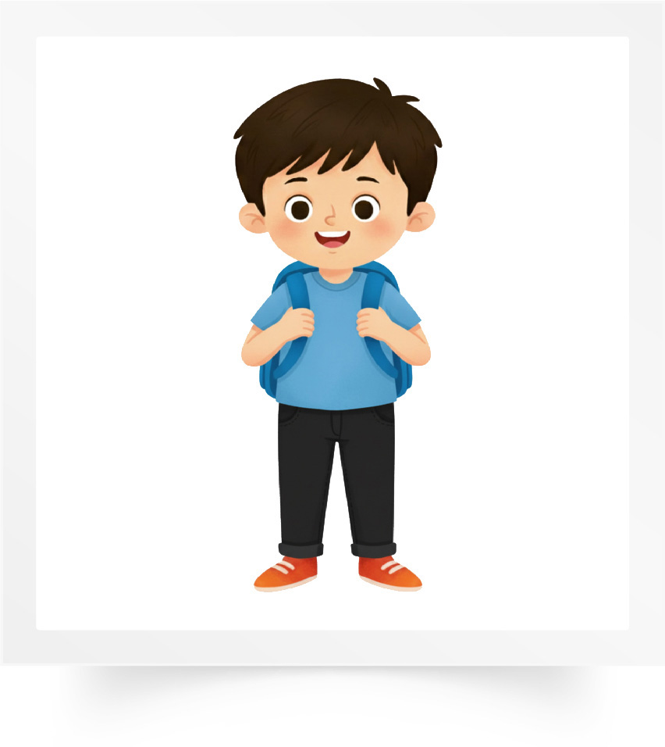
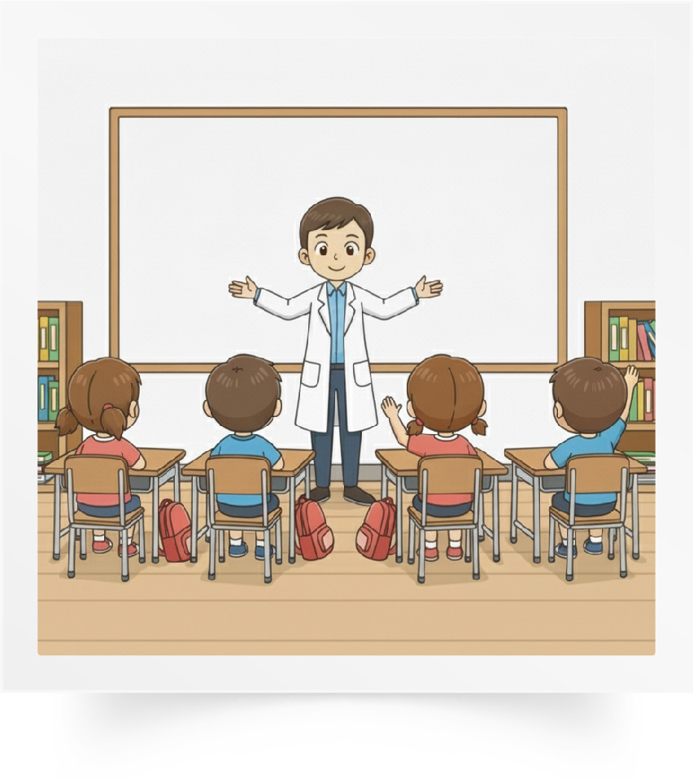
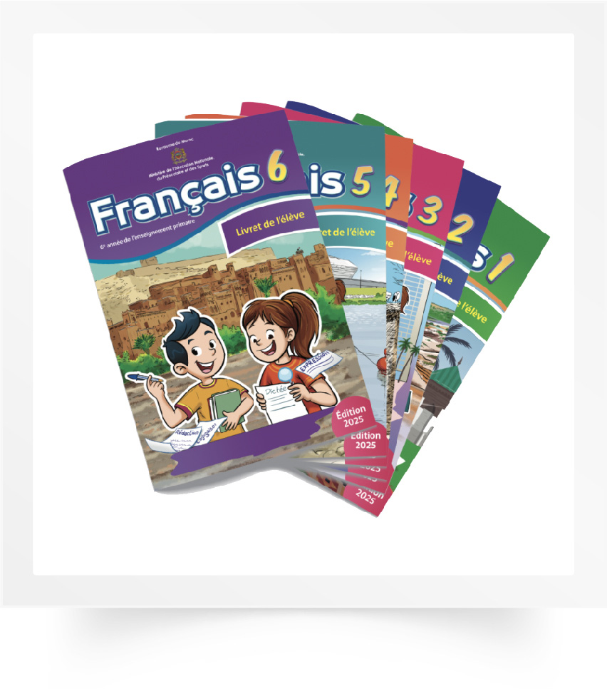
Répétons ensemble : L’école – L’élève – La classe – Le niveau.
L’école
L’élève
La classe
Le niveau

Slide 14
Pour chaque image, je vais désigner un élève pour dire le mot. C’est quel mot ?

Slide 15



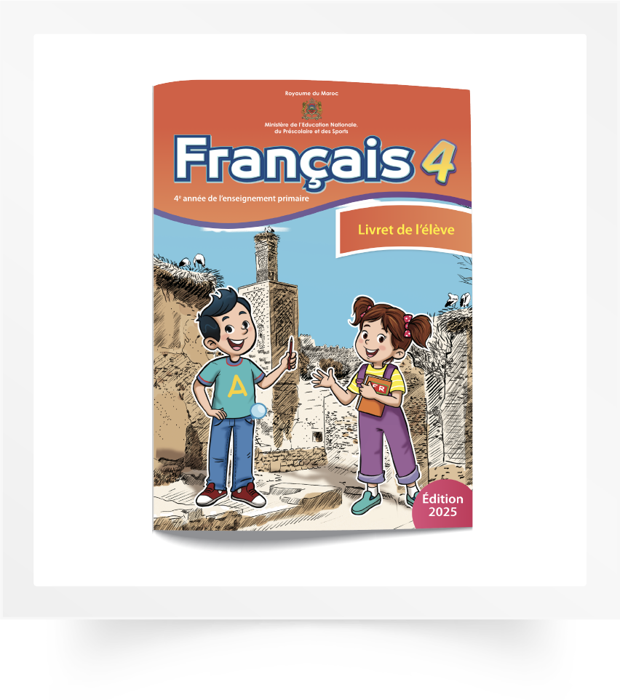

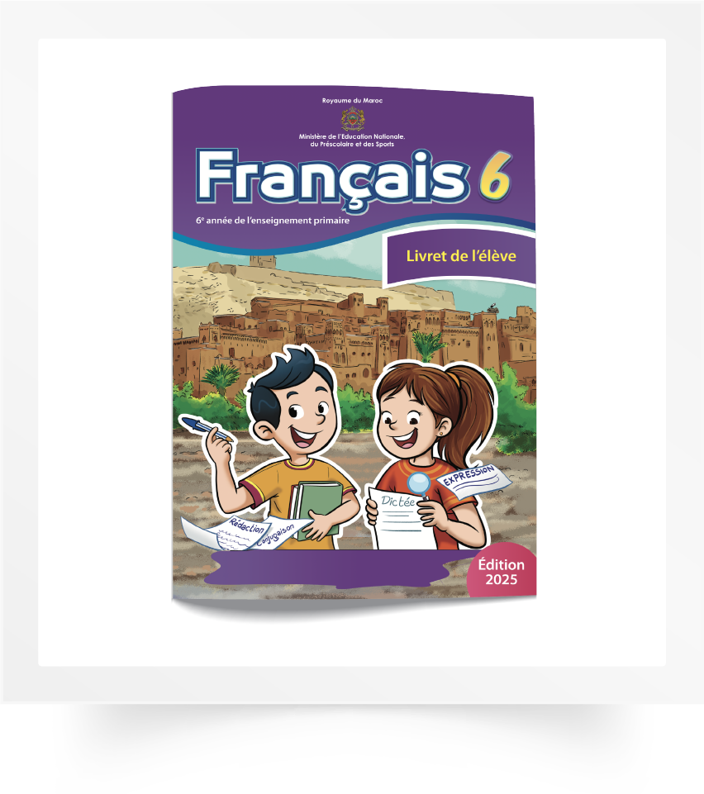
Répétons ensemble : La première année – La deuxième année – La troisième année - La quatrième année – La cinquième année – La sixième année.
La première année
La deuxième année
La troisième année
La quatrième année
La cinquième année
La sixième année

Slide 16
Pour chaque image, je vais désigner un élève pour dire le mot. C’est quel mot ?

Slide 17

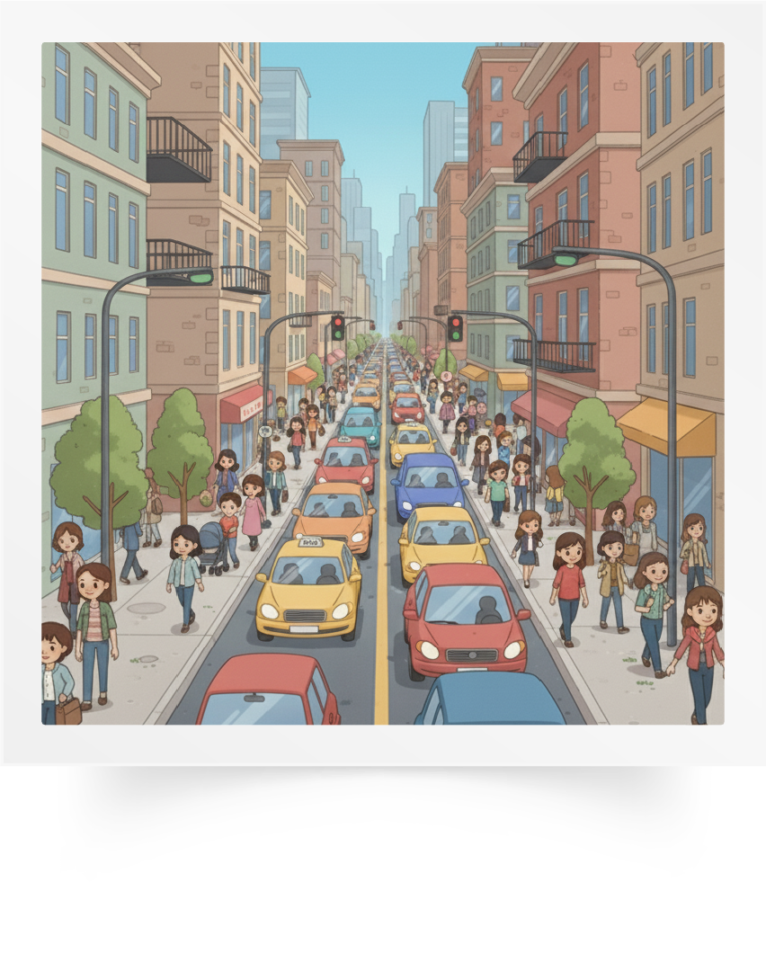
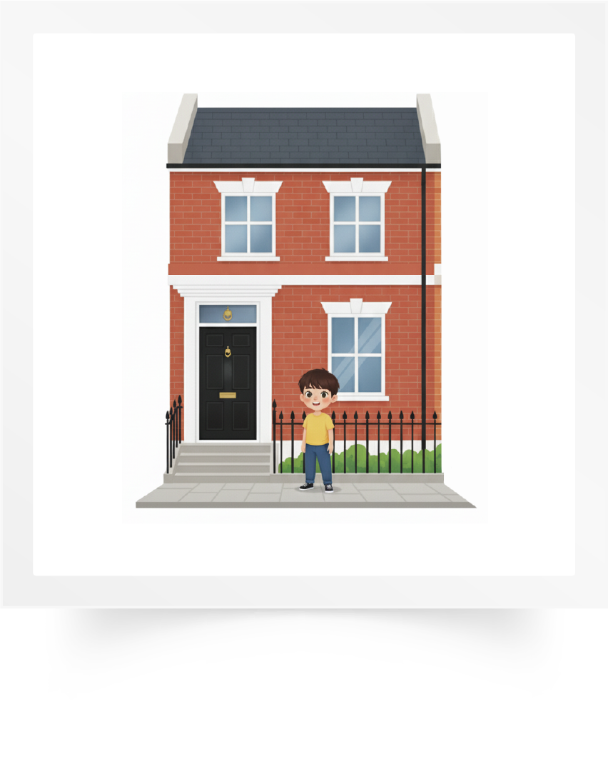
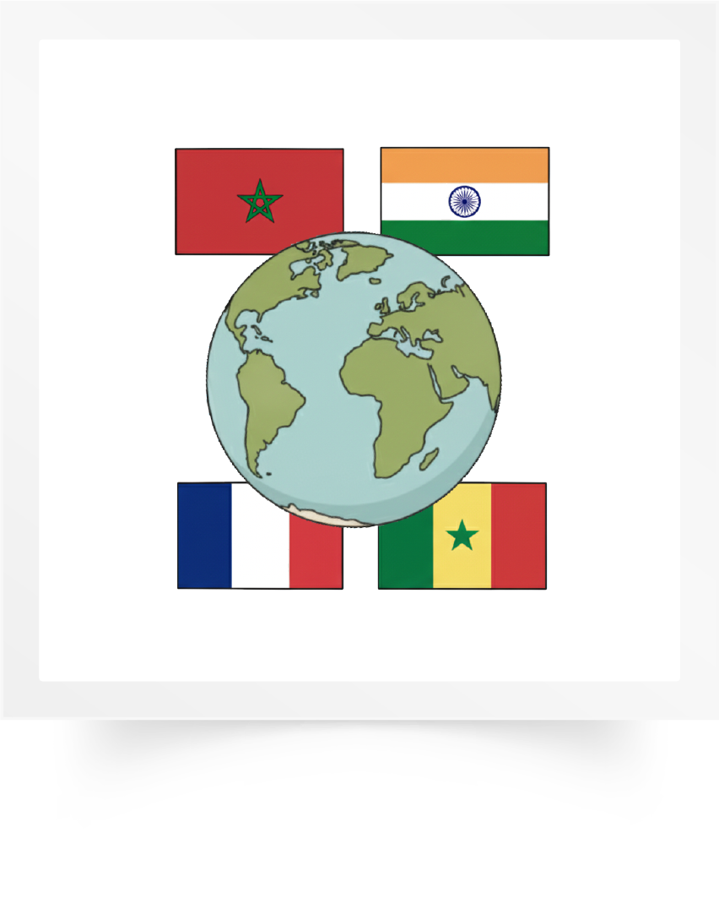
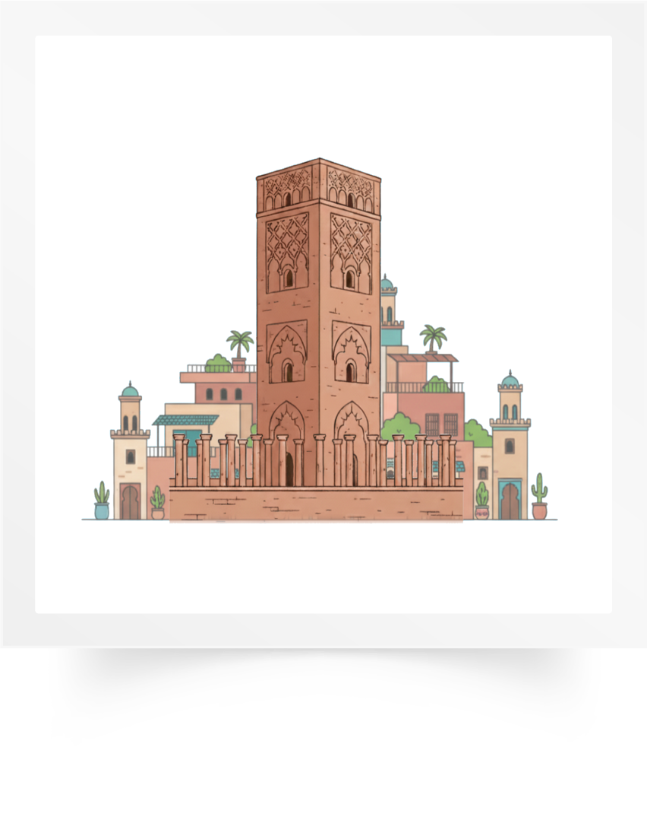
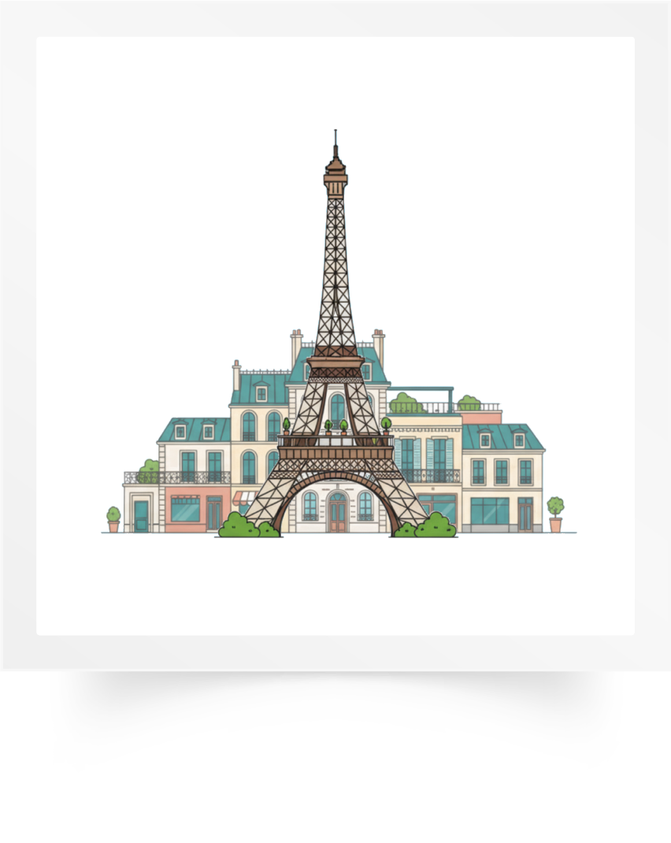
Répétons ensemble : Le pays – La ville - Habiter – La nationalité – Rabat – Paris.
Le pays
La ville
Habiter
La nationalité
Rabat
Paris

Slide 18
Pour chaque image, je vais désigner un élève pour dire le mot. C’est quel mot ?

Slide 19
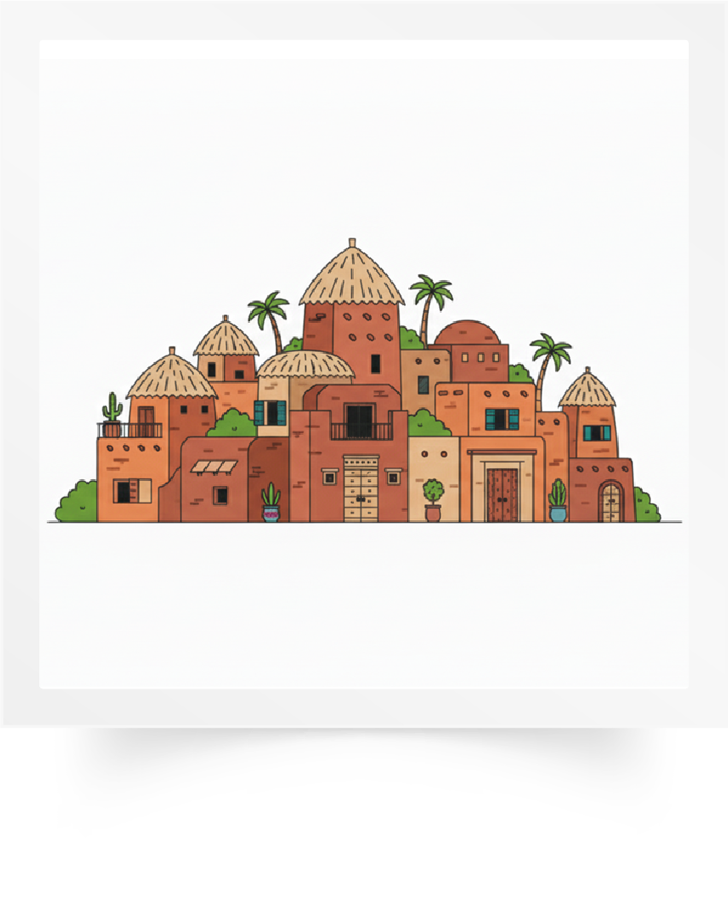
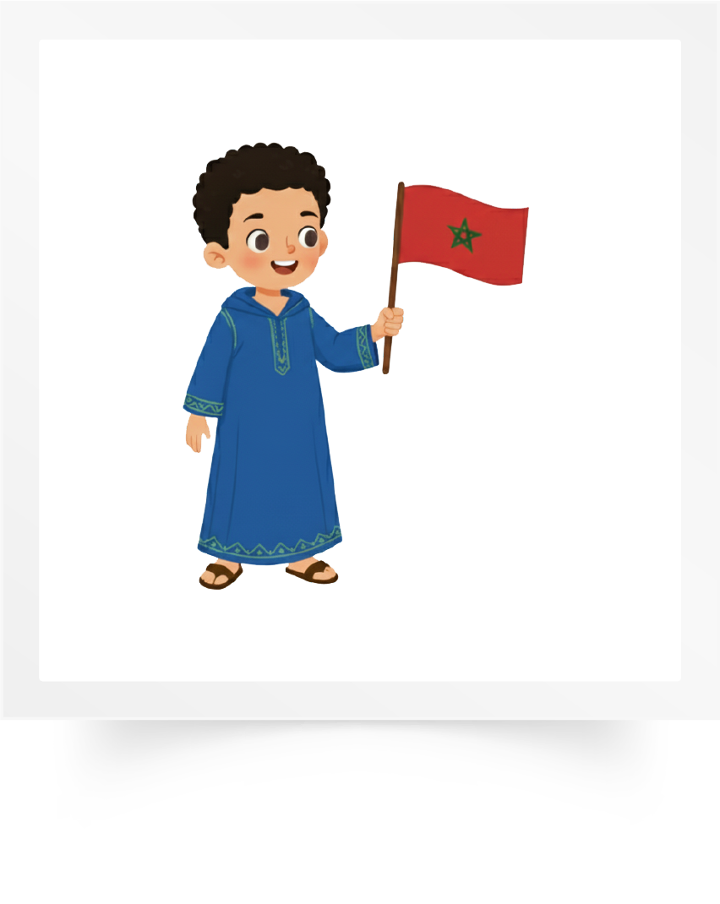
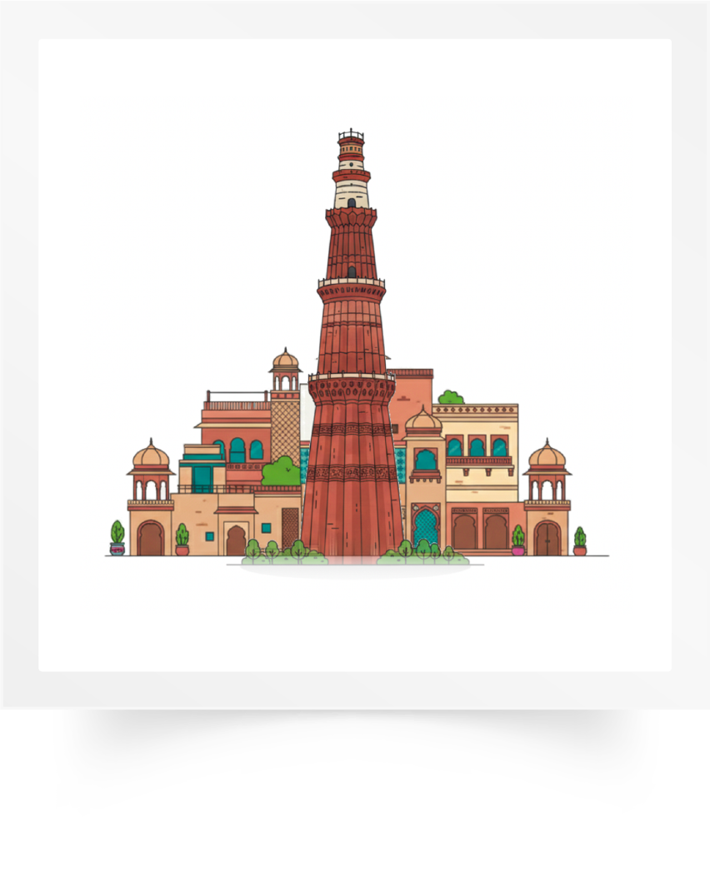

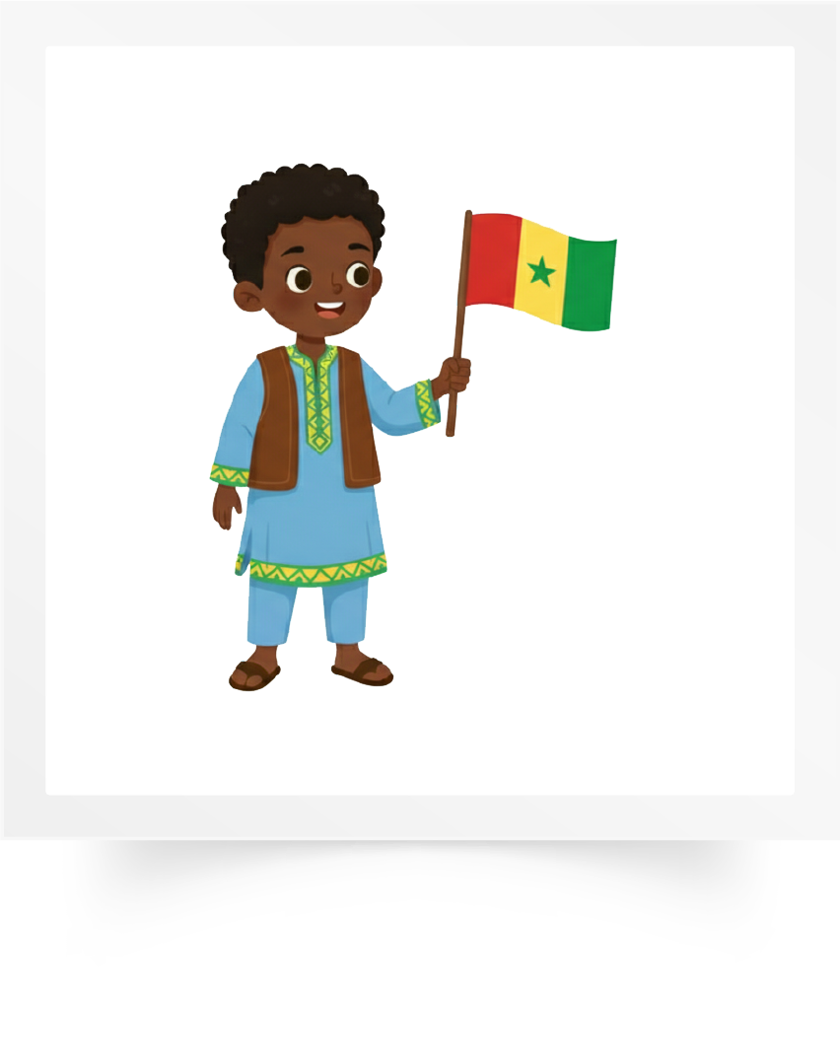
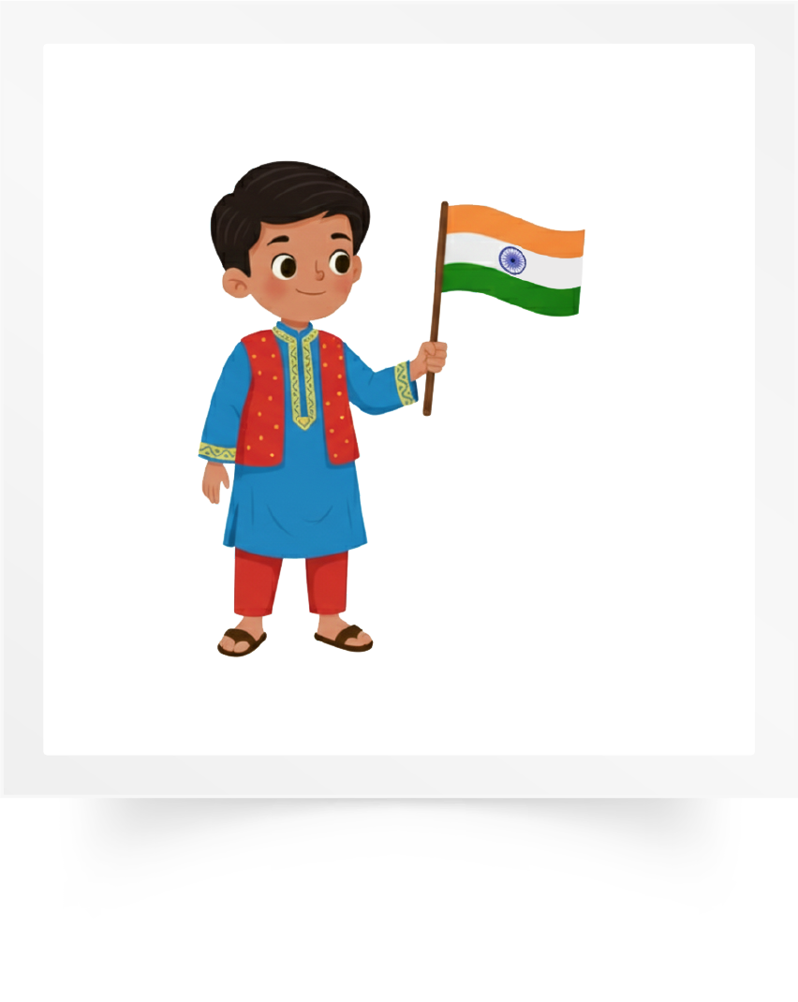
Répétons ensemble : Delhi – Dakar – Marocain – Français – Sénégalais – Indien.
Delhi
Dakar
Marocain
Français
Sénégalais
Indien

Slide 20
Pour chaque image, je vais désigner un élève pour dire le mot. C’est quel mot ?

Slide 21
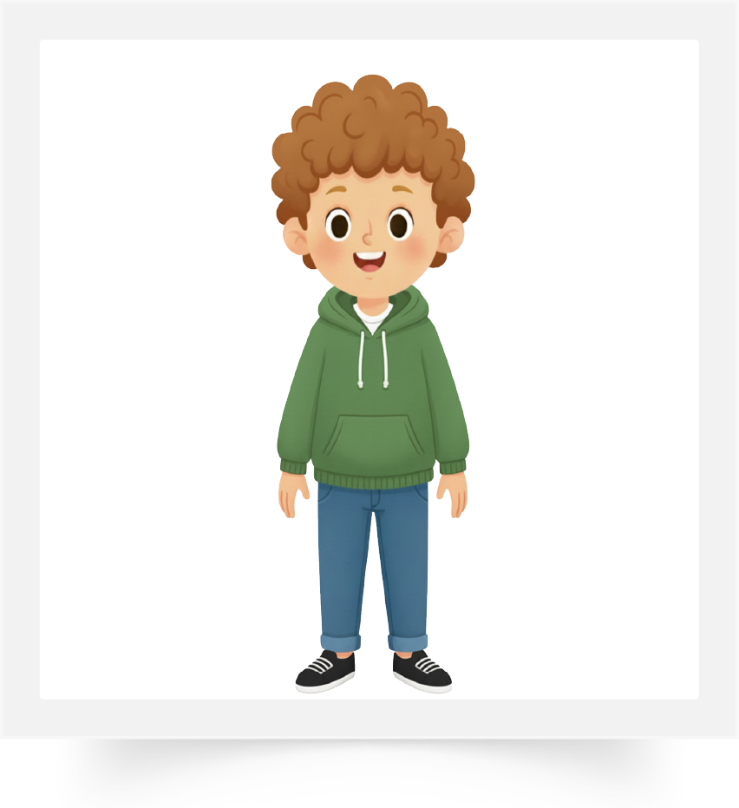
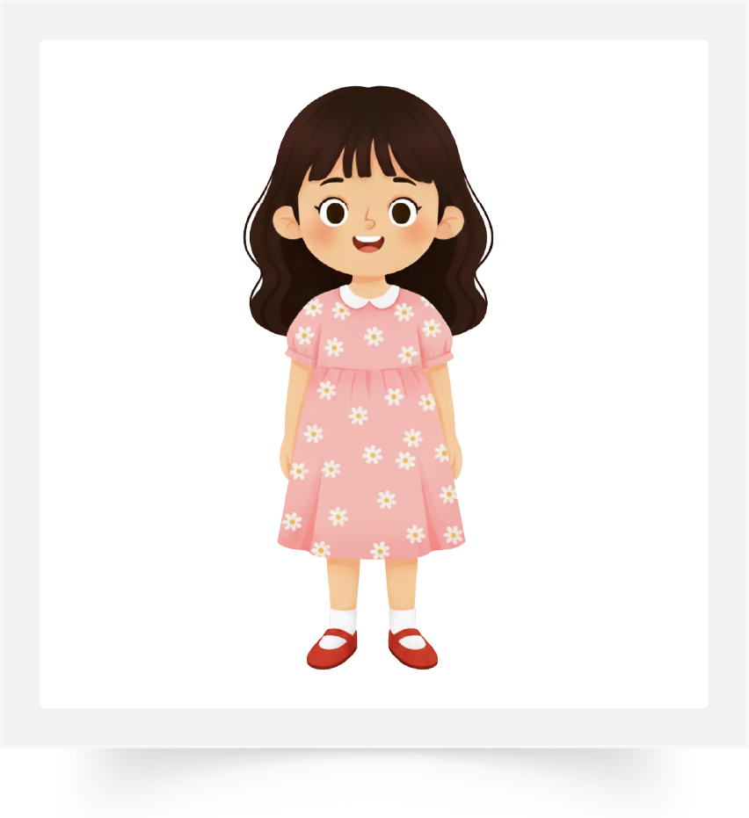

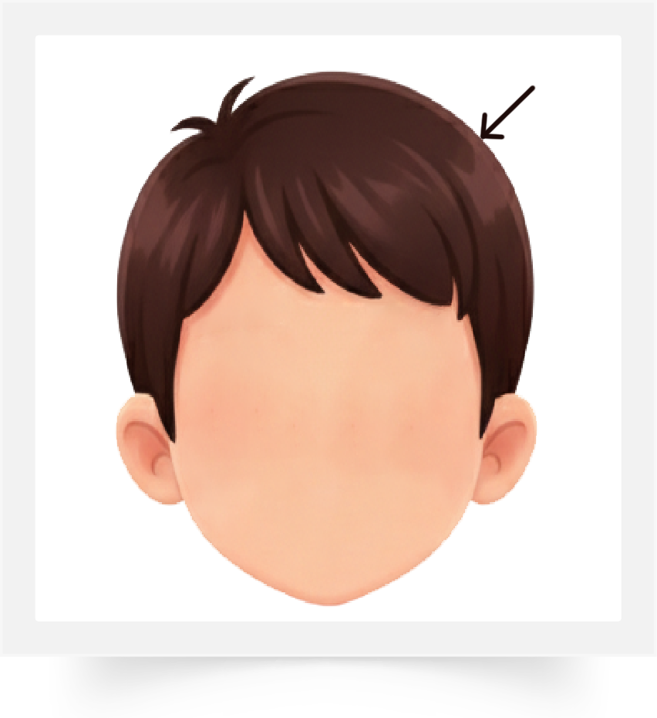
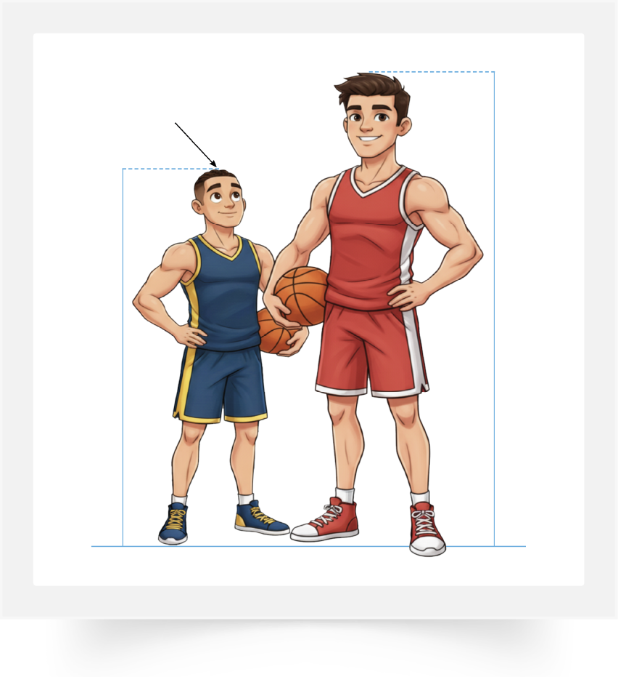
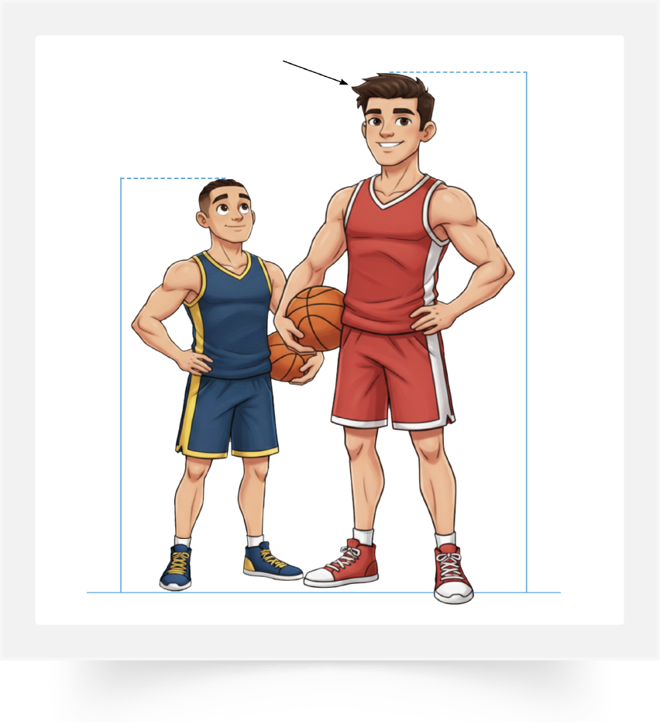
Répétons ensemble : Le garçon – La fille - Des yeux – Des cheveux– Petit – Grand.
Le garçon
La fille
Des yeux
Des cheveux
Petit
Grand

Slide 22
Pour chaque image, je vais désigner un élève pour dire le mot. C’est quel mot ?

Slide 23
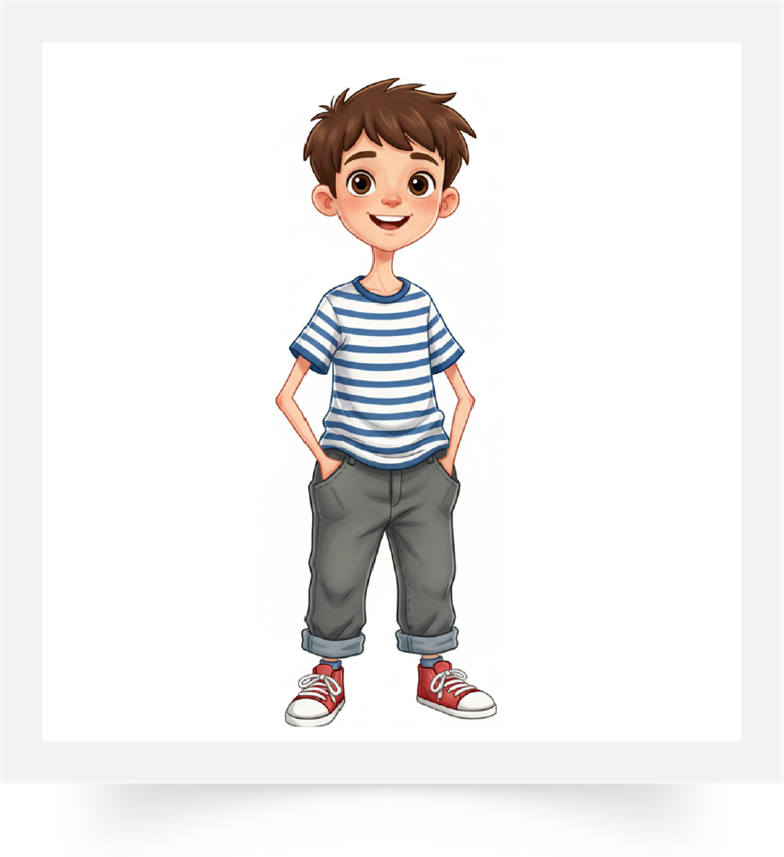
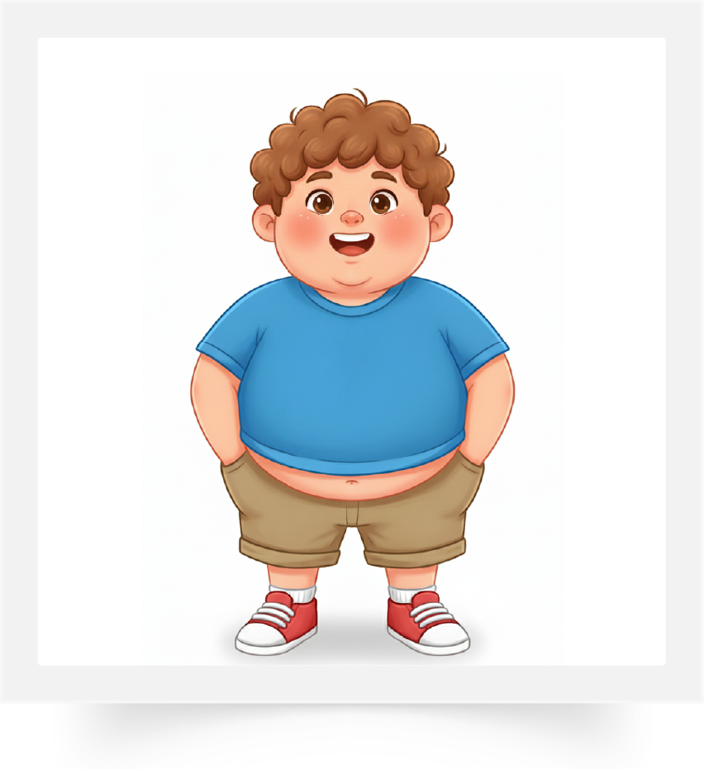
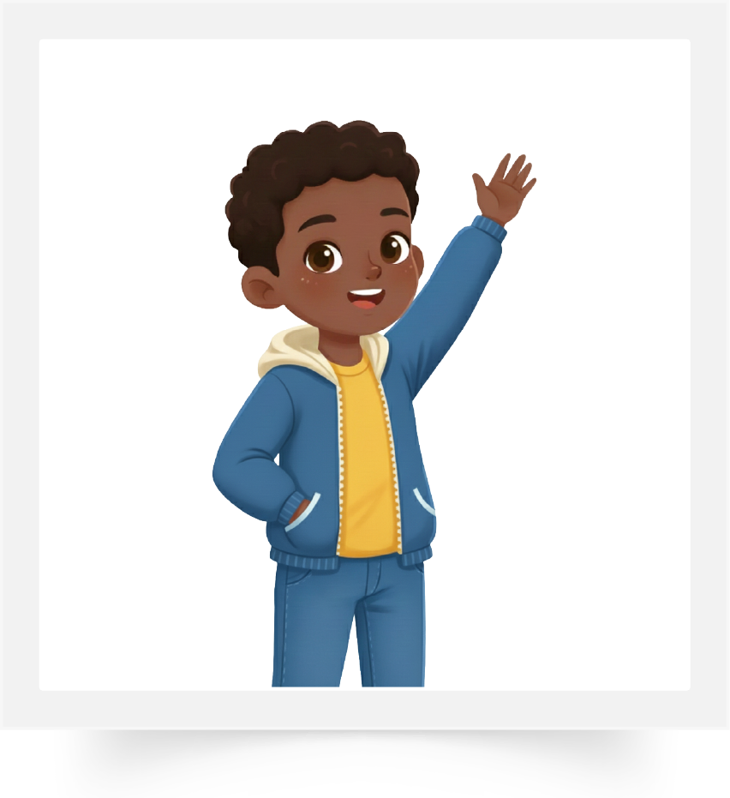
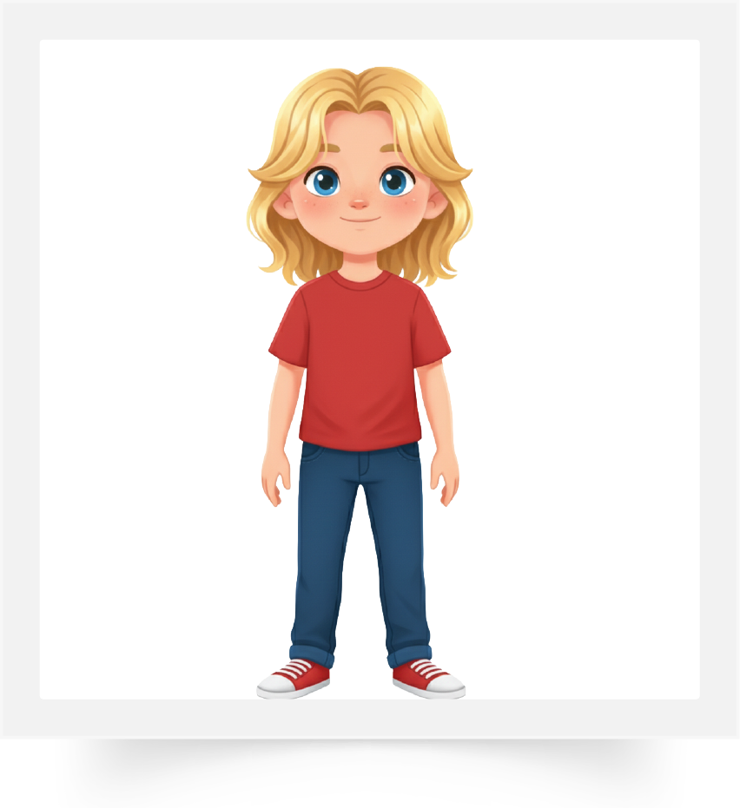


Répétons ensemble : Mince – Gros – Brun – Blond – Bleu – Marron.
Mince
Gros
Brun
Blond
Bleu
Marron

Slide 24
Pour chaque image, je vais désigner un élève pour dire le mot. C’est quel mot ?

Slide 25

Nous allons jouer au jeu des mots invisibles.
Jeu des mots invisibles.

Slide 26
Observez bien les images. Je vais masquer trois images.

Slide 27
Quelles sont les images qui manquent ?
?
?
?

Slide 28
Les trois images qui manquent sont: Le pays, brun et la ville.

Slide 29

Nous allons jouer au jeu des mots qui bougent.
Jeu des mots qui bougent

Slide 30
Observez bien. Je vais faire bouger quatre images.

Slide 31
Quelles sont les quatre images qui ont bougé ?

Slide 32
Les quatre images qui ont bougé sont : Blond, les yeux, marocain et s’appeler.

Slide 33
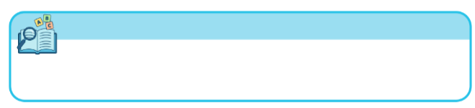
Plan de la séance
Réservé à l’enseignant
Rappel des mots de vocabulaire.
Jeux de vocabulaire.
2. Activité 2
Faire des phrases avec des mots de vocabulaire.
Activités sur livret

Slide 34
Maintenant, on va faire des phrases avec les mots de vocabulaire. Observez ces images. Qui veut dire une phrase ?
Le garçon
petit
mince

Slide 35
Voici une phrase correcte : Le garçon est petit et mince.
Le garçon est petit et mince.

Slide 36
Observez ces images. Qui veut dire une phrase ?
La fille
Cheveux
Bruns

Slide 37
Voici une phrase correcte : La fille a des cheveux bruns.
La fille a des cheveux bruns.

Slide 38
Observez ces images. Qui veut dire une phrase ?
L’élève
Troisième année

Slide 39
Voici une phrase correcte : L’élève est en troisième année.
L’élève est en troisième année.

Slide 40
Observez ces images. Qui veut dire une phrase ?
Habiter
Rabat

Slide 41
Voici une phrase correcte : J’habite à Rabat.
J’habite à Rabat.

Slide 42
Observez ces images. Qui veut dire une phrase ?
La fille
S’appeler

Slide 43
Voici une phrase correcte : La fille s’appelle Lina.
La fille s’appelle Lina.

Slide 44
Observez ces images. Qui veut dire une phrase ?
Le garçon
Français

Slide 45
Voici une phrase correcte : Le garçon est français.
Le garçon est français.

Slide 46
Observez ces images. Qui veut dire une phrase ?
Douze ans
Sixième année

Slide 47
Voici une phrase correcte : J’ai douze ans et je suis en sixième année.
J’ai douze ans et je suis en sixième année.

Slide 48
Observez ces images. Qui veut dire une phrase ?
Yeux
Bleus

Slide 49
Voici une phrase correcte : Nous avons les yeux bleus.
Nous avons les yeux bleus.

Slide 50
Observez ces images. Qui veut dire une phrase ?
Prénom
Nom

Slide 51
Voici une phrase correcte : Mon prénom c’est Majd et mon nom c’est Alami.
Mon prénom c’est Majd et mon nom c’est Alami.

Slide 52


Plan de la séance
Réservé à l’enseignant (e)
Rappel des mots de vocabulaire.
Jeux de vocabulaire.
Faire des phrases avec des mots de vocabulaire.
3. Activités de vocabulaire sur livret
Activités sur livret

Slide 53
Ouvrez le livret à la page 28. Vous allez faire cette activité à l’oral avec votre camarade.

Slide 54

À tour de rôle : l’un montre une image, l’autre dit le mot. Je passe entre les rangs pour vous aider.
1
Je montre l’image
2
Je dis le mot

Slide 55

La séance d’aujourd’hui est terminée. À la maison, faites l’activité 1 sur le livret.
Vous devez écrire les mots du vocabulaire.

